Slide 1
Tập làm văn
Tả đồ vật (Kiểm tra viết)

Slide 2
Em hãy nêu cấu tạo của bài văn miêu tả đồ vật?
* Cấu tạo của bài văn miêu tả đồ vật :
Bài văn miêu tả đồ vật gồm ba phần:
1/ Mở bài : Giới thiệu đồ vật định tả.
2/Thân bài : - Tả bao quát đồ vật
- Tả các chi tiết nổi bật của đồ vật.
* Sử dụng các biện pháp nghệ thuật so sánh, nhân hoá để cho đồ vật sống động ,gần gũi.
3/ Kết bài : Nêu cảm nghĩ của mình về đồ vật.

Slide 3
Khi miêu tả đồ vật, cần lưu ý điều gì?
quan sát đồ vật theo
phát hiện …………………
nổi bật
đặc điểm riêng
trình tự hợp lý
Khi miêu tả, phải
để
sử dụng nhiều
………………………………..
phân biệt đồ vật này với
………………………………………….
cách khác nhau ( mắt nhìn, tai nghe, tay sờ)
những đồ vật khác
Khi miêu tả đồ vật, có thể sử dụng biện pháp
…………………………...................
nhân hóa
sinh động
để bài văn
…………………………………..……….
so sánh
hấp dẫn

Slide 4
TẬP LÀM VĂN
Tả đồ vật
KIỂM TRA VIẾT
Đề bài:
Chọn một trong các đề bài sau :
1 - Tả quyển sách Tiếng Việt 5, tập hai
2 – Tả cái đồng hồ báo thức
3 - Tả một đồ vật trong nhà mà em yêu thích
4 - Tả một đồ vật hoặc món quà có ý nghĩa sâu sắc đối với em
5 - Tả một đồ vật trong viện bảo tàng hoặc trong nhà truyền thống mà em có dịp quan sát.

Slide 5
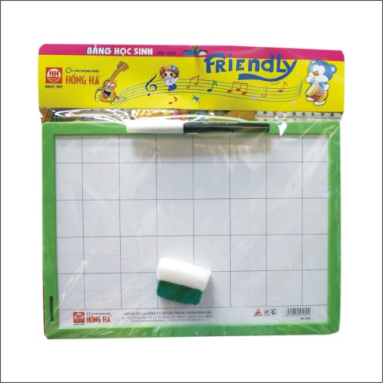


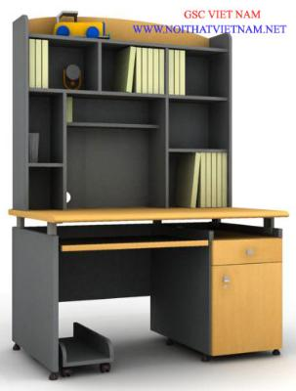

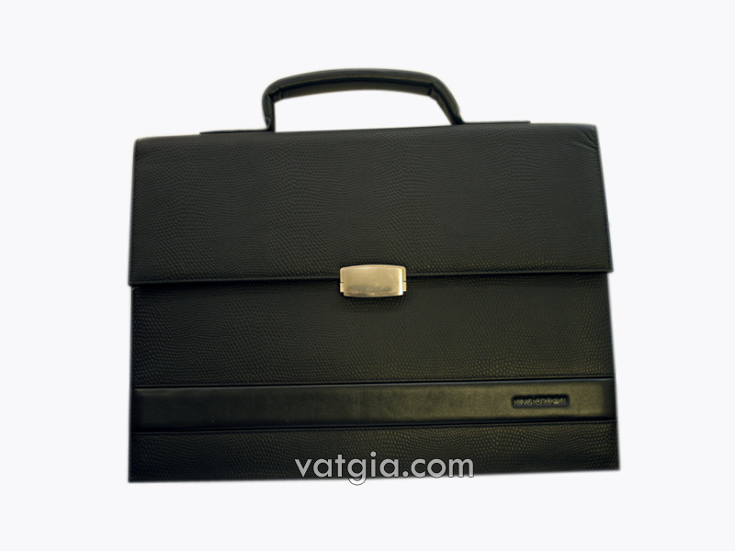

Slide 6






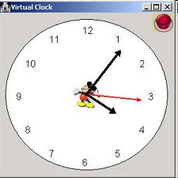

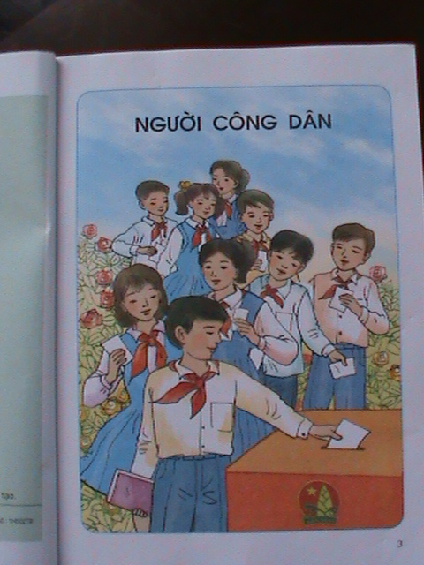
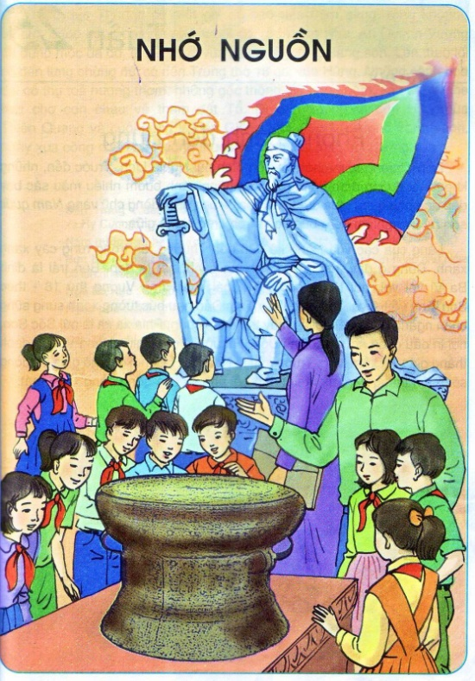

Slide 7

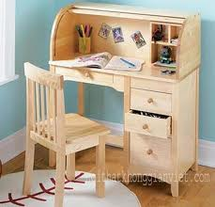

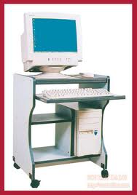
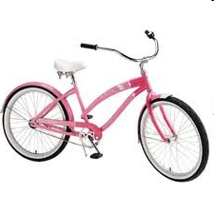

Slide 8




Slide 9

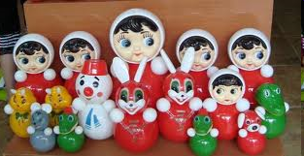
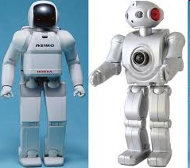
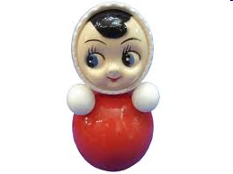

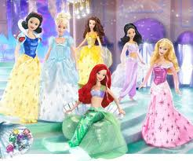

Slide 10
Viết bài

Slide 11
Nhận xét

